Slide 1

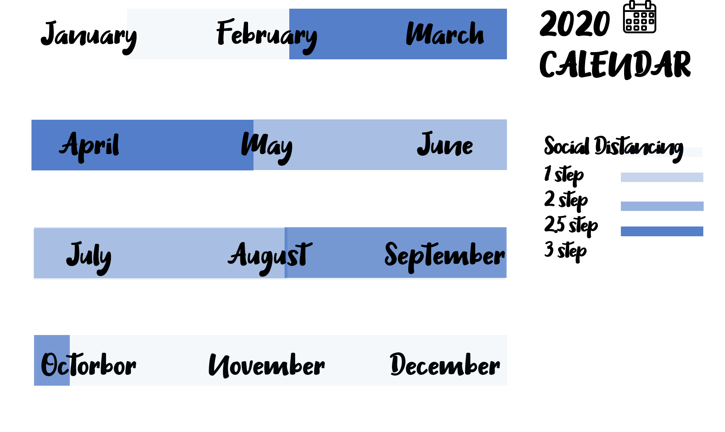
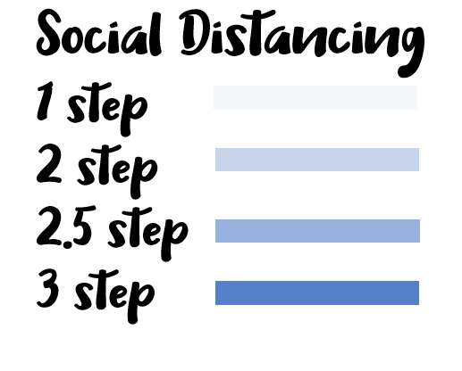
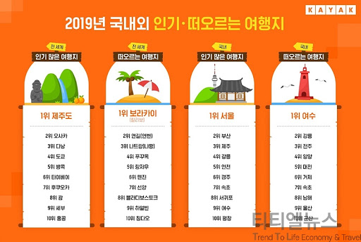
2019
Top 5
강원 여행지
춘천
가평
홍천
~
2020
Top 5
강원 여행지
유동인구 별 그래프

Slide 2
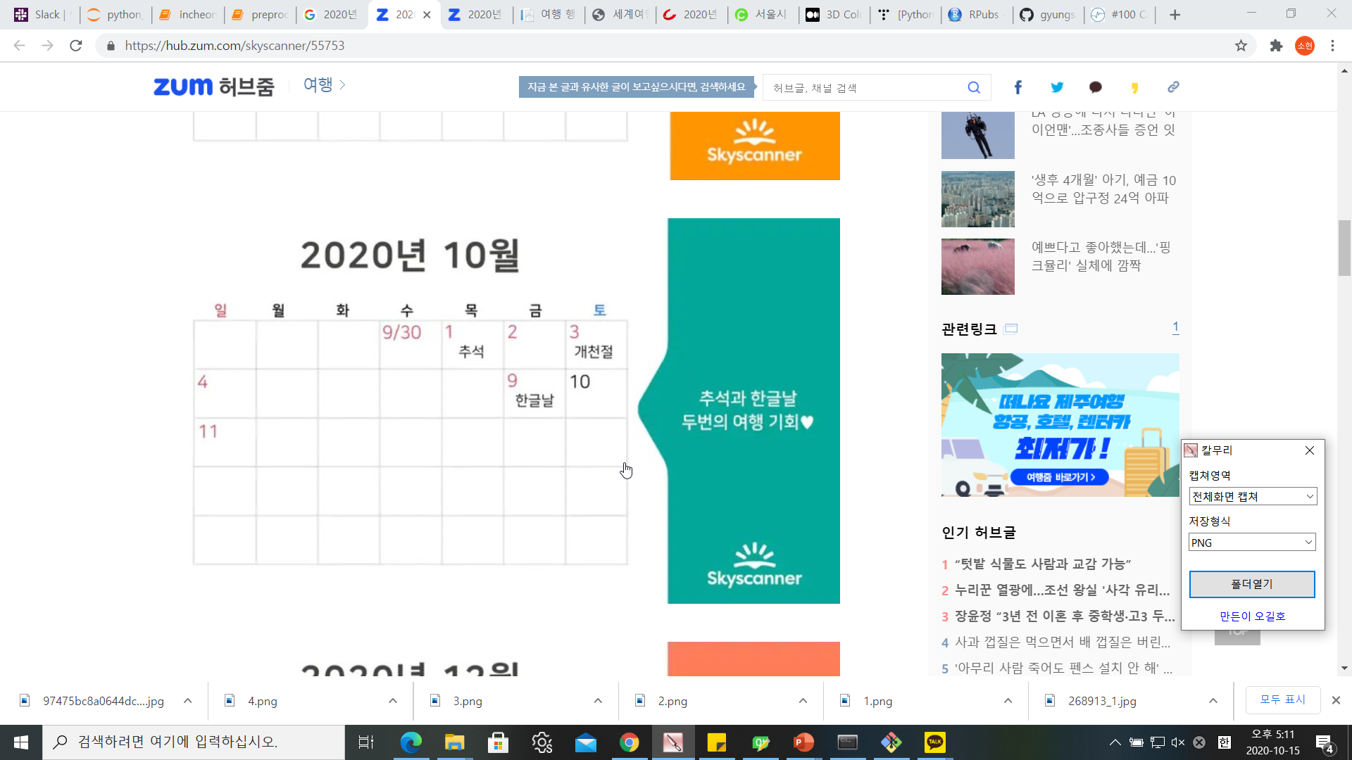
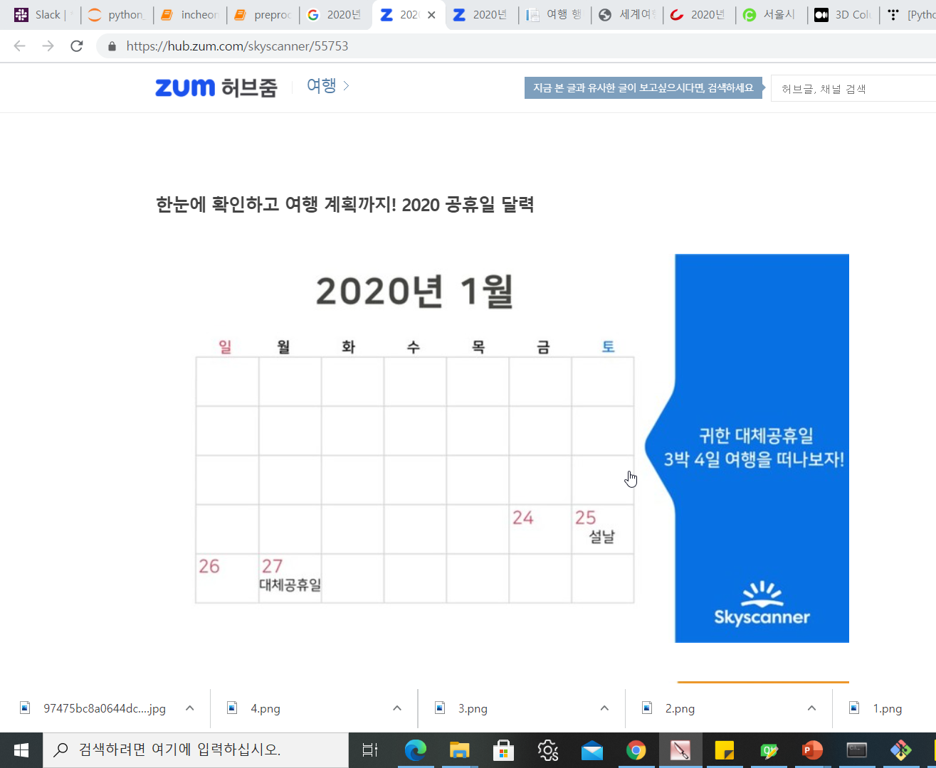
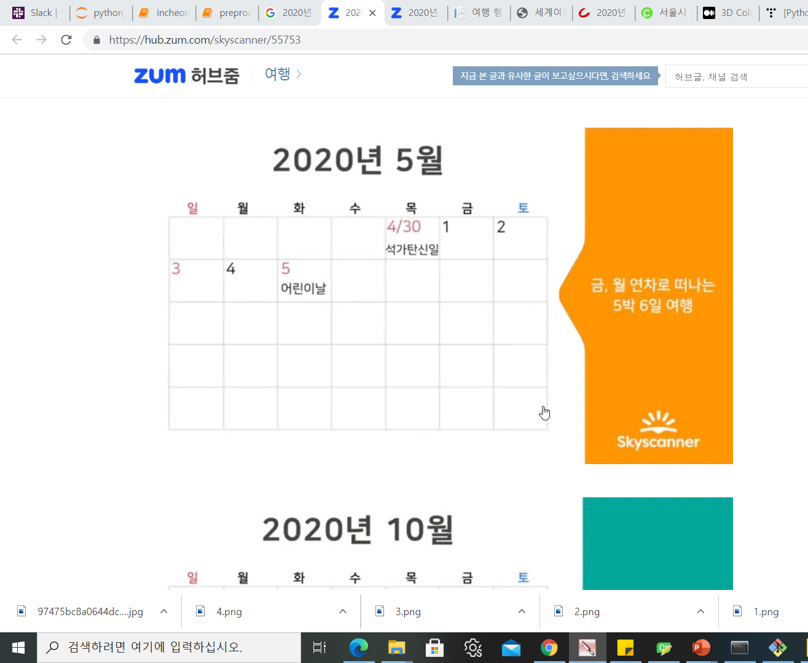

Slide 3
주제
코로나가 여행지에 미친 영향
프로젝트 명
2019년 그 때 우리는 2020년 지금 우리는
(자료 조사: 지역별 크롤링 파일, 티맵 유동인구)
예상 변수 : 확진자 추이에 따라 유동인구, 지역 변경된 요인은 날씨일 거다 추측
하지만 티맵 유동인구 자료 확인 결과 당일에 도착지 검색했던 기록 > 날씨에 상관없이 이동(신경썼다면 티맵을 키지도 않았다.)
실제 변수 : 정책 - 예를 들어) 숙박권 할인, 소상공인지원 , 긴급경영안정자금
유동인구와 코로나 확진자 추이에 따른 상관관계(그래프로 보여주기)
데이터 시각화 자료
2019년 2020년 여행 월별 횟수 비교 (티맵 유동인구 활용)
2019년 2020년 지역별 월별 여행장소 top5 보여주기(보여주는 이유: 코로나 유행시기에 사람들이 어디를 자주 찾게 되는지 시각화- 서울은 여행지가 두드러지지 않음/ 경기도, 포천, 여수 같은 곳)
여행에 영향을 끼쳤던 정책 > 정부, 여행 관련 기업들의 관광산업 살리기 방안 모색
1. 소상공인 경영안정자금
2. 관광지 활성화
3월 ‘코로나19’ 극복 경제 활성화 특별 대책 –숙박업체 특별 할인 실시(‘야놀자’ 협력)
긴급재난지원금 – 국민 대상 5월 4일
8월 관광지활성화를 위한 정부의 숙박 할인 쿠폰 + 신천지 교회 = 코로나 재확산
3. 사회적 거리두기 – 재택근무
4.해외 여행 방문 시 2주 자가 격리 > 국내여행
10월 14일 정부의 여행 지원
앞으로 신종 코로나바이러스 감염증(코로나19) 등 1급 감염병 발생으로 여행·항공·숙박 서비스를 이용하기 어려울 경우, 소비자는 업체와 별도 합의 없이도 위약금을 내지 않고 계약을 취소할 수 있게 된다.
공정거래위원회는 이 같은 내용을 담은 ‘소비자 분쟁 해결 기준 개정안’을 행정 예고했다. 적용 분야는 코로나19 발생으로 민원이 급증했던 여행·항공·숙박·외식 등 4개다.
코로나 이후 여행 산업의 정책 변경>코로나 사태 언제 끝나나…여행사 약 1천 곳 문 닫았다
해외 여행 금지 > 국내 여행 활기
2. 호텔 다양한 프로모션
코로나19 장기화 속 글로벌 호텔 체인의 묘수… "취소 수수료 x"
메리어트·아코르, 오는 연말까지 예약건 무료 취소 가능 하얏트는 내년 7월 31일까지 무료 취소 가능하도록 노력
> 각종 프로모션 > 한계점 있음
3. 문체부, 숙박·여행 등 소비할인권 861만명에 선착순 지급
소비자 패턴
-코로나19가 확산되면서 온라인 결제 서비스 이용이 증가한 것으로 조사됐다. 9월 15일 한국은행에 의하면, 상반기 네이버페이, 카카오페이 등 간편송금 서비스가 일일 평균 291만건, 3226억원을 기록했다. 전기보다 각각 4.7%, 20.3% 증가했다.
온라인 콘서트, 온라인 강의 , 키오스크 활성화
사회적 거리두기란 개념 3월 22일 부터 사용
2월 코로나 전국 확산 트리거 – 대구 신천지 > 유동인구가 작년 보다 많은 이유 - 특정 지역(대구)중심으로 확산 대구를 제외한 지역 활동(대통령 거리두며 일상생활하라 권장 + 총선 ), 세계 보관 기관 who 팬데믹 선언 전 > 3월 12일 팬데믹 선언

Slide 4
결론 코로나 이후의 여행의 패턴
“코로나19 이전의 세상, 완전한 일상으로 복귀하는 것은 어렵다” -정은경 중앙방역대책본부장 코로나19의 장기화로 이전의 일상으로 완벽한 복귀가 불분명해진 가운데 새로운 환경에 대한 적응이 불가피해졌습니다. 일상이 되어버린 사회적 거리 두기로 접촉을 최소화하여 비대면으로 진행하는 ‘언택트 문화’가 빠르게 확산
대세는 여유롭고 안전한 비대면 여행지
(문체부 , 한국관광공사 2020 특별여행주간 7. 1 – 7.19 )
---------------------------------------------------------------------
향후 여행 어떻게 달라질지 예측하는 것 어렵지만 여행자가 예전보다 더 엄격한 기준으로 여행지의 위생 조건과 서비스 질을 고려할 가능성이 높아 보인다. 여행지에서 안전한 체류를 위해 여행자의 편의와 서비스 개념 어느 때보다 중요해졌고 이미 여행업계의 많은 업체는 이를 감지해 서비스 형태를 개선하고 있다.
여행지 방문 대체하는 언택트 문화 유행 예정

Slide 5
2019년 2020년 비교 코로나 터지기 전 여행업계 2020 예측 http://digitalchosun.dizzo.com/site/data/html_dir/2019/12/17/2019121780035.html?rel
“코로나19 이전의 세상, 완전한 일상으로 복귀하는 것은 어렵다” -정은경 중앙방역대책본부장 코로나19의 장기화로 이전의 일상으로 완벽한 복귀가 불분명해진 가운데 새로운 환경에 대한 적응이 불가피해졌습니다. 일상이 되어버린 사회적 거리 두기로 접촉을 최소화하여 비대면으로 진행하는 ‘언택트 문화’가 빠르게 확산
대세는 여유롭고 안전한 비대면 여행지
(문체부 , 한국관광공사 2020 특별여행주간 7. 1 – 7.19 )
---------------------------------------------------------------------
향후 여행 어떻게 달라질지 예측하는 것 어렵지만 여행자가 예전보다 더 엄격한 기준으로 여행지의 위생 조건과 서비스 질을 고려할 가능성이 높아 보인다. 여행지에서 안전한 체류를 위해 여행자의 편의와 서비스 개념 어느 때보다 중요해졌고 이미 여행업계의 많은 업체는 이를 감지해 서비스 형태를 개선하고 있다.
여행지 방문 대체하는 언택트 문화 유행 예정

Slide 6
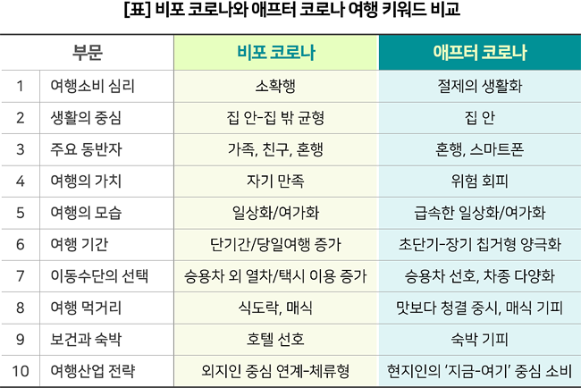
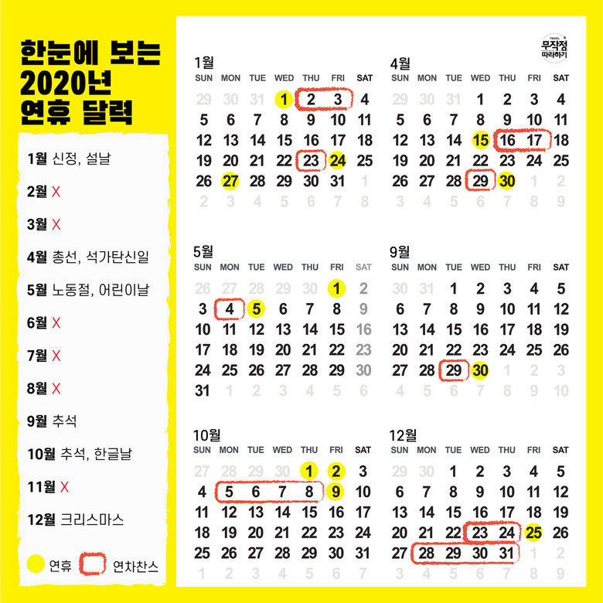

Slide 7
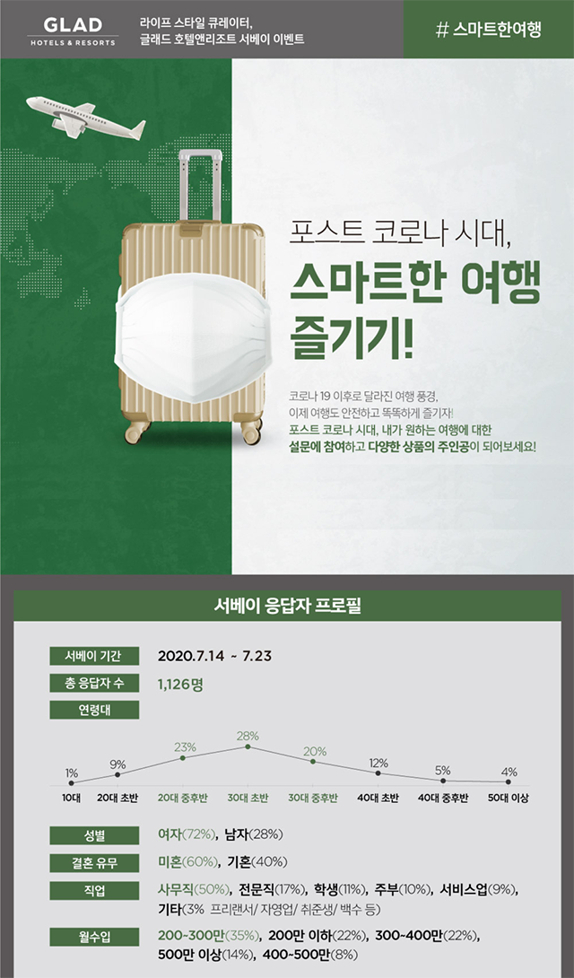

Slide 8
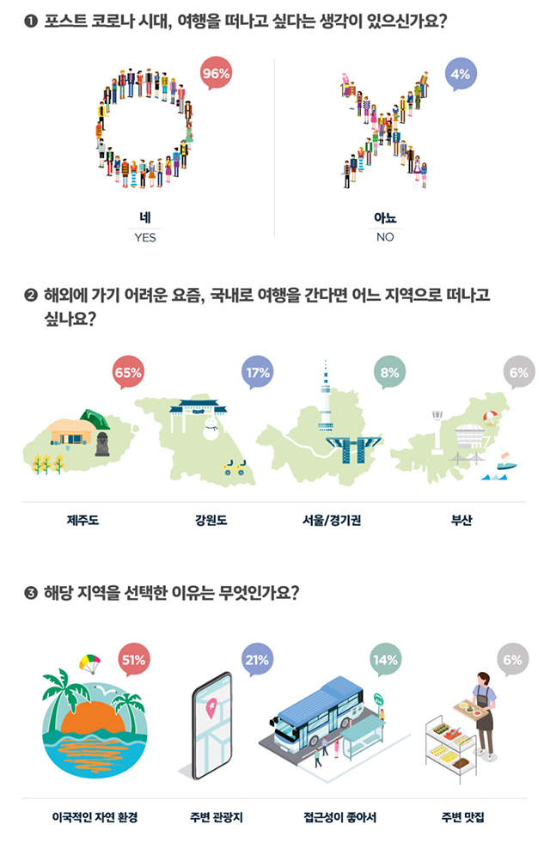

Slide 9
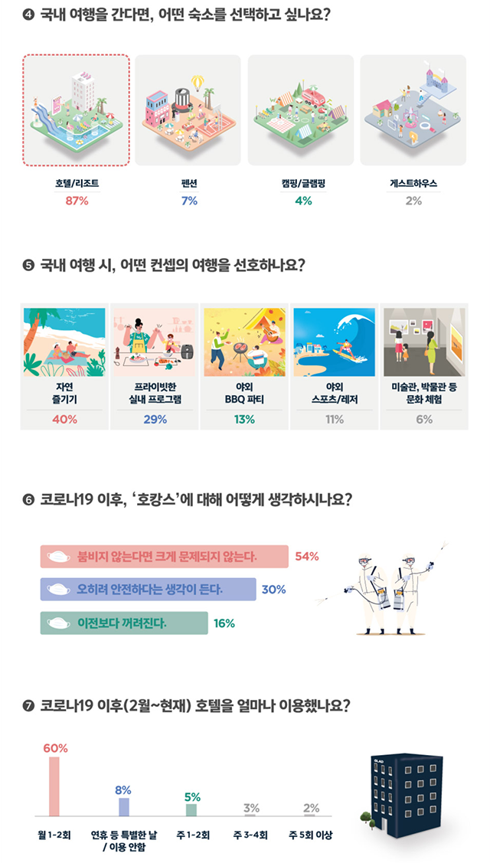

Slide 10
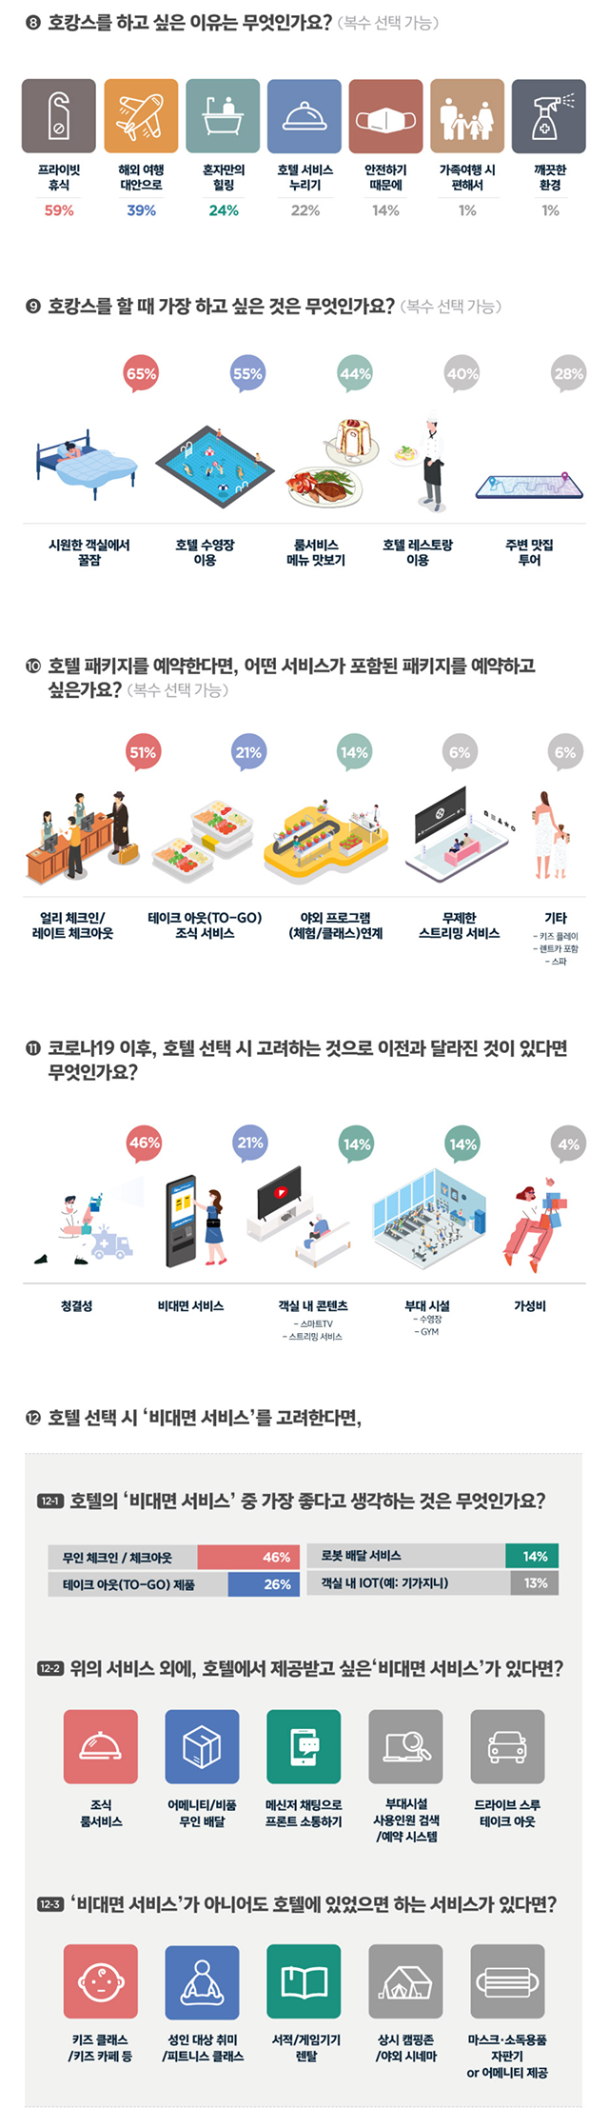

Slide 11
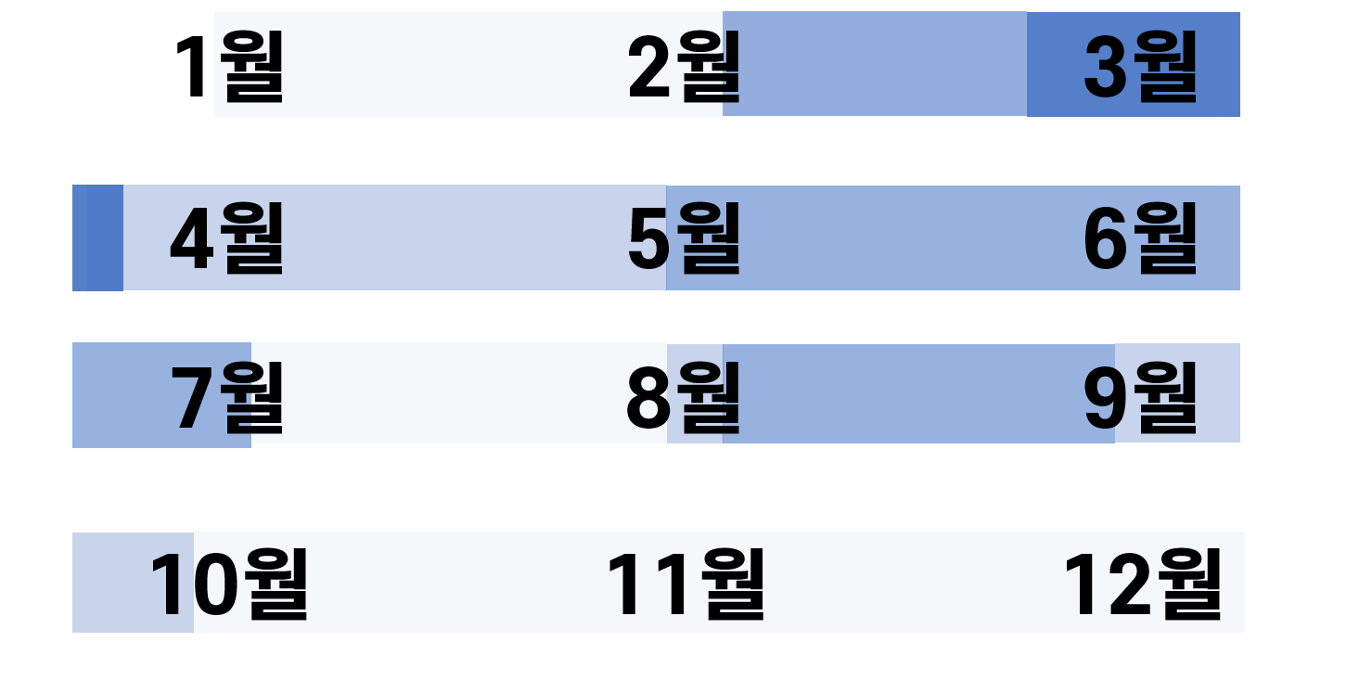
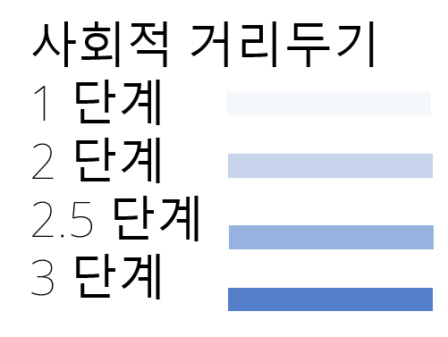
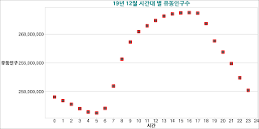
코로나 이후 여행 성향 분석
http://digitalchosun.dizzo.com/site/data/html_dir/2020/08/10/2020081080065.html
코로나 피해서 놀러가자! 한글 버전
2020
달력

